Slide 1
Digitalisierung in Seelsorge und Spiritual Care: Aktuelle Entwicklungen und Desiderate. Jun.-Prof. Dr. Annette Haußmann 14.09.2023 Fachtagung: Digitale Spiritual Care. Quo vadis? Universität Zürich

Slide 2
Beispiel 1: Digitalisierte Seelsorge historisch
Beschäftigt dich etwas? Menschen sind doch alle gleich. Was denkst du, ist die Verbindung? Sie nerven ständig mit etwas. Kannst du mir ein Beispiel geben? Mein Freund wollte, dass ich hierher komme. Ist es wichtig für dich, dass dein Freund dich hierher kommen ließ? Er sagt, ich bin die meiste Zeit deprimiert. Es tut mir leid zu hören, dass du deprimiert bist. Es stimmt, ich bin unglücklich. Kannst du mir erklären, was dich unglücklich macht? (ÜS AH)

Slide 3
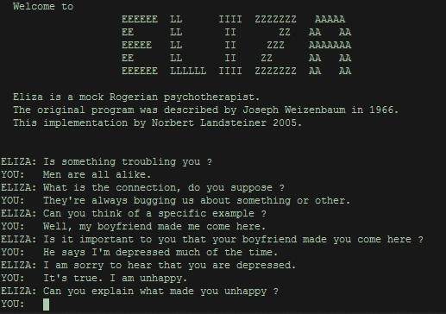
Eliza – ein „Chatbot“ der 1960er Jahre
https://de.wikipedia.org/wiki/ELIZA

Slide 4
Zukunftsvisionen
… Hopefully the augmentation of its knowledge will also be a direct consequence of its conversational experience. It is precisely the prospect that such a program will converse with many people and learn something from each of them, which leads to the hope that it will prove an interesting and even useful conversational partner.
(Weizenbaum 1966, 43)

Slide 5
Beispiel 2: „Ich bin hier, um zuzuhören“
Mir geht es heute gar nicht gut!
Es tut mir leid zu hören, dass es dir heute nicht gut geht. Kannst du mir vielleicht mehr darüber erzählen, was los ist? Ich bin hier, um zuzuhören und vielleicht kann ich dir auf irgendeine Weise helfen oder dir zumindest ein offenes Ohr bieten.

Slide 6

Beispiel 2: „Ich bin hier, um zuzuhören“
Mir geht es heute gar nicht gut!
Es tut mir leid zu hören, dass es dir heute nicht gut geht. Kannst du mir vielleicht mehr darüber erzählen, was los ist? Ich bin hier, um zuzuhören und vielleicht kann ich dir auf irgendeine Weise helfen oder dir zumindest ein offenes Ohr bieten.
(ChatGPT am 7.9.23)

Slide 7
Beispiel 2: „Ich bin hier, um zuzuhören“
Online-Unterstützung: Es gibt viele Online-Plattformen und Ressourcen, auf denen du mit Menschen sprechen kannst, die ähnliche Erfahrungen gemacht haben. Es gibt Online-Foren, Selbsthilfegruppen und Chat-Plattformen, auf denen du Unterstützung finden kannst.
Freunde oder Verwandte: Manchmal wissen Freunde oder Verwandte nicht, wie sie helfen können, es sei denn, du teilst deine Gefühle und Bedenken mit ihnen. Versuche, in einem ruhigen Moment mit ihnen zu sprechen und deine Gefühle auszudrücken.
Selbsthilfe-Techniken: Es gibt verschiedene Techniken zur Selbsthilfe, die dir helfen könnten, dich besser zu fühlen. Dazu gehören Atemübungen, Meditation, Achtsamkeitsübungen und das Führen eines Tagebuchs.
Telefonseelsorge: In vielen Ländern gibt es Telefonseelsorge-Hotlines, bei denen du anonym mit geschulten Fachleuten sprechen kannst. Sie können dir zuhören und Unterstützung bieten.
Suche nach einem Therapeuten: Auch wenn es im Moment schwierig ist, einen Therapeuten zu finden, solltest du weiterhin nach Möglichkeiten suchen. Du könntest auf Wartelisten setzen oder in Erwägung ziehen, Online-Therapie in Betracht zu ziehen, da diese möglicherweise flexibler ist.
(ChatGPT am 7.9.23)

Slide 8

Diskussionswürdig?
„Natürlich kannst du mir gerne erzählen, was dich bedrückt. Ich bin hier, um zuzuhören und dir so gut wie möglich zu helfen oder zumindest Unterstützung und Ratschläge anzubieten. Bitte teile deine Gedanken und Gefühle mit mir, wenn du möchtest.“
Mensch und Technik/Maschine in der Seelsorge / Spiritual Care?
Bedeutung von Hilfe, Unterstützung, „Care“, Seele + Seelsorge
Rolle von impliziten Faktoren wie Mitgefühl, Solidarität, Anteilnehmen,…
Ethik: Wer verantwortet Seelsorge / Spiritual Care? Wer steht ein für die Folgen?

Slide 9
Vortrag – quo vadis?
Historische Einstimmung: Von weitreichenden Digitalisierungs-Folgen und ungewöhnliche Gesprächspartnerinnen
Digitalisierung von Seelsorge und Spiritual Care: Theoretisches und Empirisches
Drei Phänomenbereiche
Geschützte digitale Räume
Soziale Medien
Digitale Spiritualität
IV. Desiderate und offene Fragen

Slide 10
Digitalisierung und Seelsorge: Vorbemerkungen
Digitalisierung als Prozess des kulturellen Wandels (Stalder ⁵2021)
Niederschlag in individuellen und kollektive Handlungsvollzügen
Kirchliche Praktiken unter Bedingungen der Digitaltät bzw. Mediatisierung (Nord & Merle 2022; Beck et al. 2021)
Ambivalenz:
→ Anerkennung digitaler Formen der Seelsorge / Spiritual Care + technische / digitale Weiterentwicklung
→ zurückhaltende Nutzung

Slide 11
Seelsorge und digitale Kommunikation?
Differenz-sensibilität
Vorbehalte
N=389 Seelsorgende in Deutschland
Quelle: Haußmann, Annette: Präsent bleiben. Mediennutzung in der Seelsorge während der COVID-19-Pandemie , in: Spiritual Care 12 (2023) 2, 98–110.

Slide 12
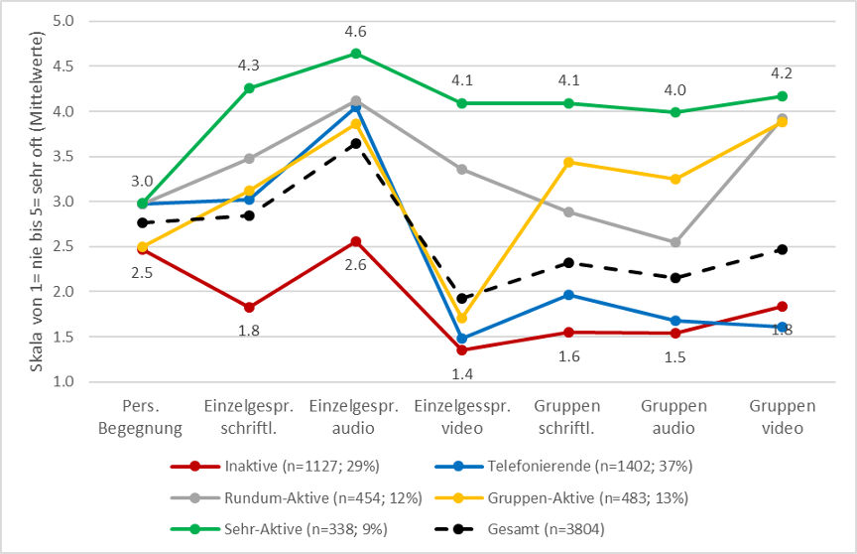
Churches online in times of Corona: CONTOC 1 (2020)
Seelsorgliches Engagement im Digitalen abhängig von Mediennutzung
Häufigkeit von
Seelsorgebegegnungen
nach Handlungsprofil
(Mittelwerte)
Deutschland,
Ökumenisch
Seelsorgende Hauptamtliche
Quelle: Rebenstorf, Hilke, Wäckerlig, Oliver und Bünker, Arndt: Seelsorge, in: Kirchen Online in Zeiten von Corona. Die CONTOC-Studie: Empirische Einsichten, Interpretationen und Perspektiven, hg. von Thomas Schlag, Ilona Nord, Wolfgang Beck u.a., Wiesbaden 2023, im Druck.

Slide 13
Churches online in times of Corona: CONTOC 2 (2022)
Chancen bei: individuelle Gebetsanliegen / Seelsorge bei Gelegenheit
Weniger geeignet: Begleitung Sterbender, Begegnungen in Einrichtungen, z.B. Altersheimen und Kliniken
Gezielter und differenzierter Ausbau der digitalen Seelsorge
Quelle: Schlag, Nord, Yadav & Lämmlin: Digitalisierung in der Kirche. Aktivitäten, Potenziale, Chancen – und was jetzt fehlt, Pfarrerblatt 4/2023 (digital unter: Digitalisierung in der Kirche (uzh.ch)).

Slide 14

Digtialisierung und Seelsorge
Seelsorge und digitale Kommunikation
„Online-Seelsorge“
„Internetseelsorge“
„Teleseelsorge“

Slide 15
Digitalisierung und Seelsorge: ein weites Feld
Künstliche Intelligenz / Robotik (z.B. ChatGPT)
Gesundheitssystem (z.B. Dokumentation Klinikseelsorge)
Digitale Sorge-Gemeinschaften
Seelsorge und digitale Kommunikation
„Internetseelsorge“
„Teleseelsorge“
Digital Religion / Digitale Spiritualität
Selbsthilfe-Tools (z.B. Meditations-Apps)
Seelsorgliche Themen (z.B. Tod und Trauer)
Digitale Gesundheits- und Beratungs-Anwendungen (DiGas / DiBas)

Slide 16

1. Geschützte Räume für Seelsorge und Spiritual Care

Slide 17

Offenheit durch Anonymität
Seit 1995: Mailseelsorge; seit 2003: Chatseelsorge
Kanalreduktion: Text oder Sprache, synchron oder asynchron
Anonymität:
geringe Schamgrenze (social disinhibition effect)
hohe Selbstbestimmtheit
Kein Verpflichtungscharakter, ohne Verbindlichkeiten „antesten“
Nähe durch Distanz:
Für Menschen, mit Schwierigkeiten im präsenten Sozialkontakt
Für schwierige Themen, die man eher einer fremden Person anvertrauen möchte Sofortige Erreichbarkeit (z.B. in Krisensituationen)
Quelle: https://online.telefonseelsorge.de/

Slide 18
Offenheit durch Anonymität
Seit 1995: Mailseelsorge; seit 2003: Chatseelsorge
Kanalreduktion: Text oder Sprache, synchron oder asynchron
Anonymität:
geringe Schamgrenze (social disinhibition effect)
hohe Selbstbestimmtheit
Kein Verpflichtungscharakter, ohne Verbindlichkeiten „antesten“
Nähe durch Distanz:
Für Menschen, mit Schwierigkeiten im präsenten Sozialkontakt
Für schwierige Themen, die man eher einer fremden Person anvertrauen möchte Sofortige Erreichbarkeit (z.B. in Krisensituationen)

Slide 19
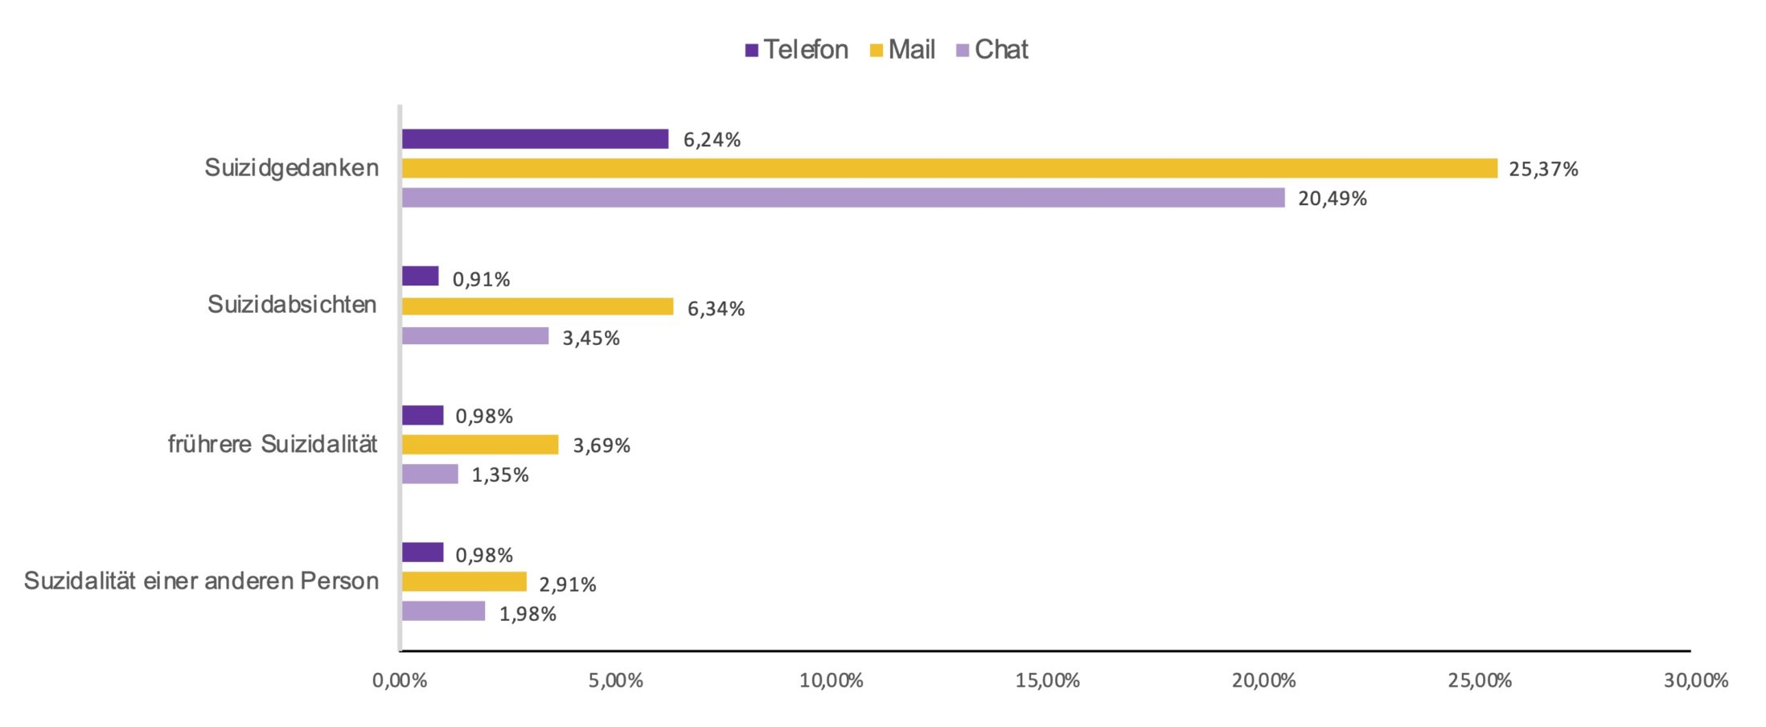
Distanz und Selbstöffnung Beispiel Suizidalität
Quelle: Statistiken der Telefonseelsorge in Deutschland, https://www.telefonseelsorge.de/unsere-statistiken.

Slide 20




Vielfalt der Angebote
Digitales Haus der Beratung: Ankerplatz
Seelsorge „on demand“
Auswahl verschiedener Kommunikationsformen nach Bedarf
Zusammenschluss von Beratungsstellen, Telefonseelsorge, Kirchengemeinden

Slide 21

2. Soziale Medien

Slide 22

Lebensgeschichte erzählen: Seelsorge und soziale Medien
Rollentausch auf sozialen Medien:
Seelsorgende teilen Lebensgeschichten zwischen Alltag und Krisen
Ambivalenzen:
Anonymität der Rezipient*innen: auch Angriff, Hass, Beschämung möglich
Intimisierte Öffentlichkeiten und Vulnerabilität

Slide 23
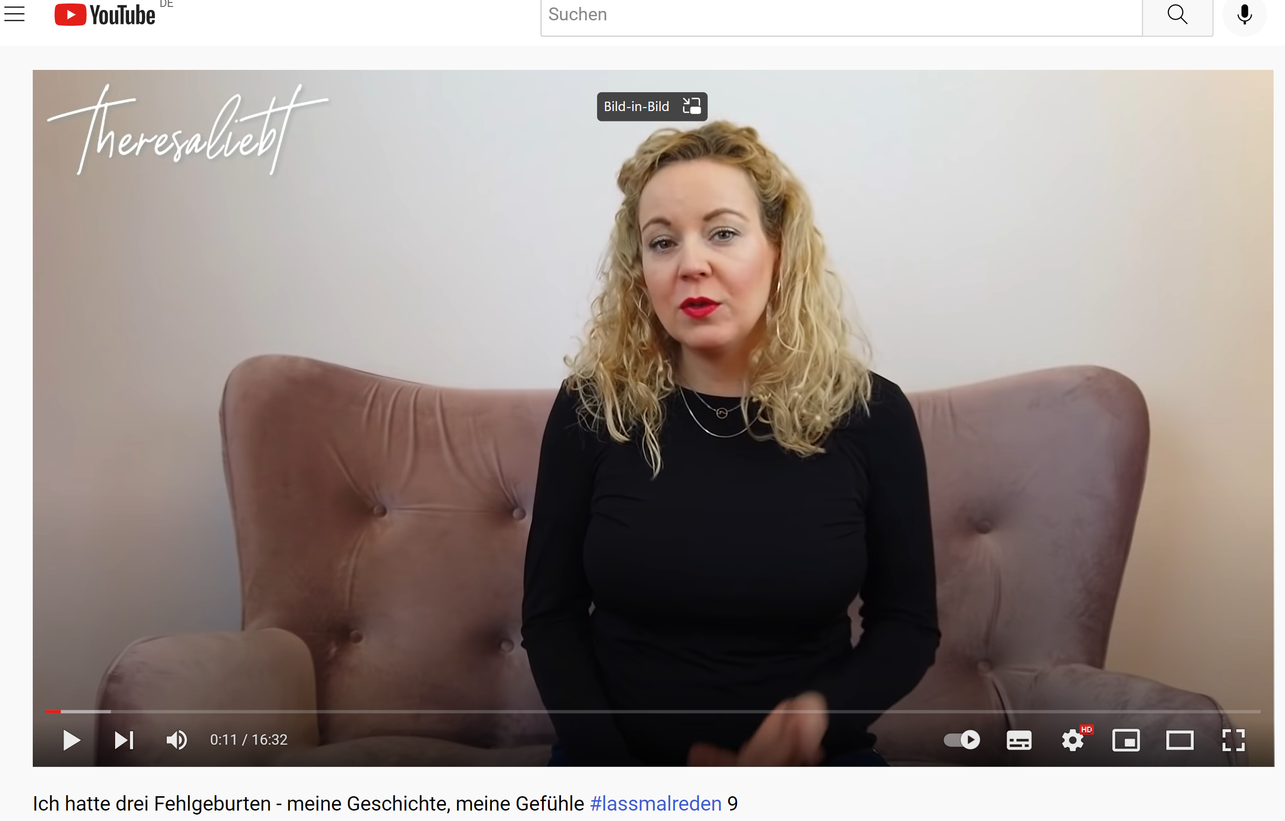
„Ich hatte drei Fehlgeburten“
Quelle: youtube.de

Slide 24
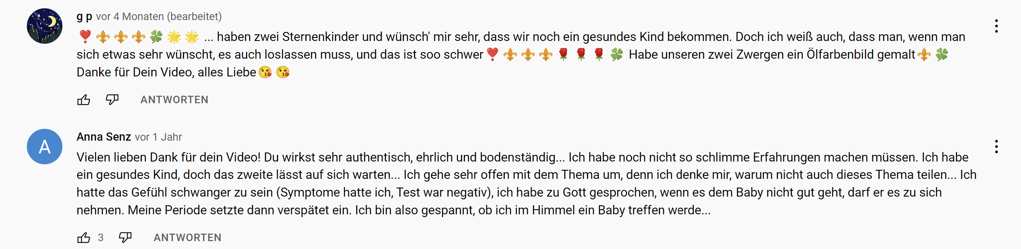
Lebensgeschichten teilen: Rezeptions- und Reaktionsprozesse
Häufigste Reaktion: Dank, Bestätigung, Empathie (Lallathin 2023)
Ermutigung zur (Selbst)Reflexion
Anknüpfungspunkte für eigene Lebensgeschichte
„wir haben zwei Kinder verloren. Wünsch mir sehr, dass wir noch ein gesundes Kind bekommen“
„etwas loslassen müssen, das ist so schwer“
„lieben Dank für dein Video“
„ich bin gespannt, ob ich im Himmel ein Baby treffen werde“
Quelle: youtube.de

Slide 25
„Ich hatte drei Fehlgeburten“
„Ihr seid nicht allein“
„wir kommen gemeinsam durch“
„Wut-, Zorn- und Klagepsalmen, die fand ich richtig gut.“
„meldet euch gerne bei mir“ (Seelsorgeangebot)
Quelle: youtube.de

Slide 26
Digitale Beziehungen: Seelsorgliche Vertrauensbildung
Transformationsprozesse von Professionalität:
„[Das] geht weniger von der Profession aus und mehr von der Nahbarkeit des Gegenübers. Also wer sich an mich wendet, wendet sich nicht deswegen an mich, weil ich einen Talar anhabe oder weil man mich als Pfarrerin im Ortskontext als verschwiegene Seelsorgerin wahrnimmt. Sondern weil ich durch mein Reden und Handeln deutlich mache, dass ich nicht verurteile, dass ich zuhöre und dass es grundsätzlich mein Job ist, so.“
Digitales Folgen
(alltägliches) Mitlesen von Inhalten
Kennenlernen Vertrauensbildung
Potenzielle seelsorgliche Kontaktaufnahme

Slide 27

3. Digitale Religion / Spiritualität

Slide 28
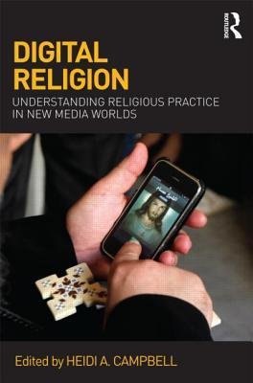
Digitale Religion / Spirituality
Digitalisierung verändert auch Religion / Spiritualität
Fokus: gelebte Spiritualität / Religion
Aber auch: Religion des Digitalen?
Heidi Campbell:
Autorität, Authentizität, Ritual,
Gemeinschaftserleben und Identität

Slide 29
Religiös-spirituelle Möglichkeitsräume
Vergemeinschaftung und Entstehen neuer (caring) Communities
Eigene Spiritualität zeigen: Stille üben, Herzensgebet, Naturerleben
Anregung zu Nachahmung und Erfahrungsaustausch
Dialog über Spiritualität, Theologisieren
Kunst, Musik, Bilder als Bedeutungsträger
Rituale, Gebet, Fürbitte für andere
Mehrwert für die eigene Spiritualität ist für Follower*innen christlicher Sinnfluencer*innen zentral (Hörsch 2022)

Slide 30

Spiritual Care in sozialen Medien
„Geht schon auch immer wieder um Gottesbild, um das Verständnis von Mann und Frau oder auch um das Bild, um das Rollenverständnis von Pfarrern und Pfarrerinnen. Und-. Absolut. Also das ist schon auch immer wieder Thema. Ja. Und auch-. Also wie kann ich Glauben, Glaube leben? Und wie gehe ich auch mit so Krisenerfahrungen an-. Also um, wenn mein Glaube dadurch erschüttert wird? Ja.“ (TR230766: 15)

Slide 31
Seelsorge und Spiritual Care digital
Was kennzeichnet reflektierte, theologisch verantwortliche Seelsorge / Spiritual Care?
Religion wird als lebensdienlich oder belastend erfahren
Raum für Ambivalenzen (z.B. Gefühle und Religion)
Anthropologie: Vulnerabilität und Fragmentarität
Bedeutungsoffenheit und Pluralität für eigene Sinnsuche und religiöse Meinungsbildung

Slide 32

Desiderate und offene Fragen

Slide 33
1. Geschützte und öffentliche Räume
Öffentliche digitale Seelsorge
Geschützte digitale Seelsorge
Kontakt auf Nachfrage
Räumliche Entgrenzung
Anonymität möglich
Seelsorgegeheimnis
Akute Krisen, z.B. Suizidalität
Niederschwelligkeit
Räumliche Entgrenzung
Gemeinschaftsbildung
Visualität, Emotionalität
Alltagsbezug
Prävention und Information

Slide 34

2. Seelsorgegeheimnis und Datenschutz
Höchstes Gut der Seelsorge:
Vertrauen, Schutz, Sicherheit
Seelsorgegeheimnis und Verschwiegenheit als Voraussetzung für Vertrauen
Geschützte Plattformen gewähren Datenschutz: Telefonseelsorge, Beratungsangebote
Soziale Medien: ?
(bes. private Nachrichten)

Slide 35

3. Technisierung und Algorhythmisierung
Datenströme entscheiden über Relevanzen
Vermarktung und Präsenz im Digitalen auch für Seelsorge / Spiritual Care
Abhängigkeit von Konsumgewohnheiten und Mehrheitsentscheidungen
Extreme bekommen mehr Aufmerksamkeit

Slide 36
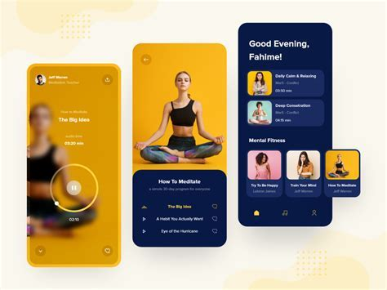
4. Selbstsorge und Spiritual Care
Menschen sorgen für sich selbst, spirituell und digital – das ist auch gut so!
Pflege von Spiritualität z.B. durch Apps
Gefahr der Selbstoptimierung
Spiritual Care bei Krisen oder Lebensproblemen
Grenzen der Selbstsorge
Menschliche Begleitung ist dann sinnvoll (z.B. bei spirituellen Krisen)

Slide 37
5. Leibliche Präsenz: unverzichtbar?
Quelle: Haußmann, Annette: Präsent bleiben. Mediennutzung in der Seelsorge während der COVID-19-Pandemie, in: Spiritual Care (2023), im Druck.

Slide 38
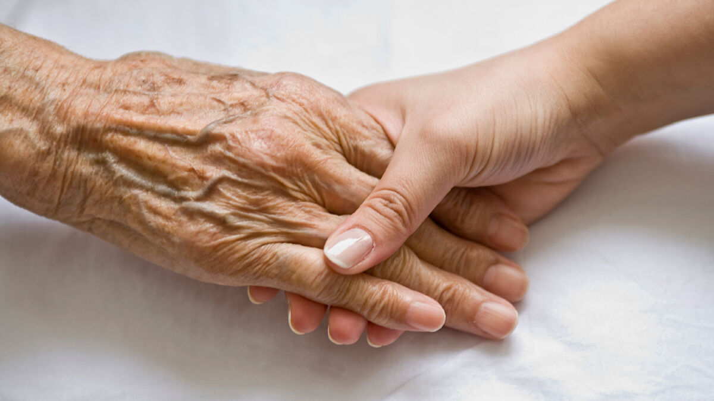
5. Präsenz digital und leiblich
Leiblichkeit und Körper: Sterbebegleitung, Demenzielle Erkrankungen, Kinderseelsorge, …
Seelsorge leiblich und digital: Komplementarität und Situationsspezifität
Quelle: nordkirche.de

Slide 39
Fazit: Komplementarität und Flexibilität
Professionelle, strukturierte Angebote in Seelsorge und Spiritual Care: z.B. Telefonseelsorge (Chat, Mail)
Ergänzen lokale Angebote – besonders nützlich im ländlichen Raum
Rund um die Uhr erreichbar
Synchrone oder asynchrone Nutzung
Anonymität möglich
Blended setting: verschiedene mediale Formen ergänzen die leibliche Begegnung
Flexible Nutzung
Apps: Selbsthilfe und Prävention (Meditations-Apps, Emotionstagebücher, KrisenKompass,…)
Man muss nicht alles selbst machen!

Slide 40
Präsent bleiben!
Präsenz als „Währung der Seelsorge“ (Roser 2021)
Da-Sein, Mit-Sein, Aushalten, Hoffnung
Grundhaltungen als Voraussetzung Vertrauensbildung
Menschliche Solidarität, Anteilnahme, Zuwendung
Von Mensch zu Mensch

Slide 41


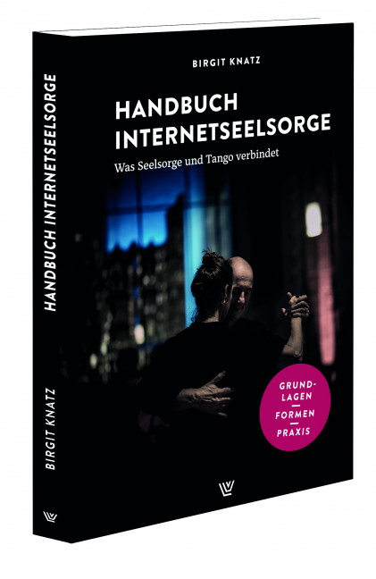
Herzlichen Dank & Diskussionsvorfreude.
Digitalisierte Spiritual Care und Seelsorge (degruyter.com)
41

Slide 42
Literatur
Wegner, Carlotta und Ullmann, Norina: Digital ansprechbar. Seelsorge auf Instagram. Ein Interview mit Nico Buschmann, in: Spiritual Care (2023), im Druck.
Haußmann, Annette: Präsent bleiben. Mediennutzung in der Seelsorge während der COVID-19-Pandemie, in: Spiritual Care (2023), im Druck.
Hörsch, Daniel: Digitale Communities. Eine Pilotstudie zur Followerschaft von christlichen Influencer*innen auf Instagram, Berlin 2022.
Schlag, Thomas: Die Macht der Bilder als (praktisch‑)theologische Herausforderung: Beobachtungen zum Phänomen evangelischer Influencerinnen und Influencer im Horizont gegenwärtiger Digitalisierungsdynamiken, in: Zeitschrift für Theologie und Kirche 119 (2022), S. 195–216.
Müller, Sabrina: Öffentliche Kommunikation christlicher Sinnfluencer:innen: Medienethische und kirchentheoretische Beobachtungen und Reflexionen, in: Pastoraltheologie 111 (2022), S. 203–218.
Roser, Traugott: Präsenz als Währung der Seelsorge, in: Zeitschrift für Pastoraltheologie 41 (2021), S. 41–54.
Nord, Ilona: Seelsorge in sozialen Medien, in: Seelsorge. Grundlagen - Handlungsfelder - Dimensionen, hg. von Ralph Kunz 2016, S. 159–173.

Slide 43
Literatur
Hauschildt, Eberhard: Alltagsseelsorge. Eine sozio-linguistische Analyse des pastoralen Geburtstagsbesuches, Göttingen 1996.
Stalder, Felix: Kultur der Digitalität (Edition Suhrkamp 2679), Berlin 52021.
Rebenstorf, Hilke, Wäckerlig, Oliver und Bünker, Arndt: Seelsorge, in: Kirchen Online in Zeiten von Corona. Die CONTOC-Studie: Empirische Einsichten, Interpretationen und Perspektiven, hg. von Thomas Schlag, Ilona Nord, Wolfgang Beck, Arndt Bünker, Georg Lämmlin, Sabrina Müller, Johannes Pock und Martin Rothgangel, Wiesbaden 2023, im Druck.
Martin Luther, Schmalkaldische Artikel, Vom Evangelio, 1537, Bekenntnisschriften der Evangelisch-Lutherischen Kirche, 405–648.
Anna Neumaier: Christliches Influencing in sozialen Medien, in: Zeitschrift für Religion und Weltanschauung 3/2022, S. 173–184.
Nord, Ilona und Merle, Kristin (Hrsg.): Mediatisierung religiöser Kultur. Praktisch-theologische Standortbestimmungen im interdisziplinären Kontext (Veröffentlichungen der Wissenschaftlichen Gesellschaft für Theologie (VWGTh) 58), Leipzig 2022.

Slide 44
Literatur
Beck, Wolfgang, Nord, Ilona und Valentin, Joachim (Hrsg.): Theologie und Digitalität. Ein Kompendium, Freiburg 2021.
Grözinger, Albrecht: Seelsorge als Rekonstruktion von Lebensgeschichte, in: Wege zum Menschen 38 (1986), S. 178–188.
Gräb, Wilhelm: Lebensgeschichten, Lebensentwürfe, Sinndeutungen: eine praktische Theologie gelebter Religion, Gütersloh 1998.
Drechsel, Wolfgang: Lebensgeschichte und Lebens-Geschichten. Zugänge zur Seelsorge aus biographischer Perspektive (Praktische Theologie und Kultur 7), Gütersloh 2002.
Wagner, Elke: Intimisierte Öffentlichkeiten. Pöbeleien, Shitstorms und Emotionen auf Facebook (Sozialtheorie), Bielefeld 2019.
Lallathin, Kristina: Anonym, asynchron, ortsunabhängig – gelingende seelsorgliche Kommunikation im digitalen Sozialraum, in: Spiritual Care (2023), im Druck.

Slide 45
Backup

Slide 46
Churches online in times of Corona: CONTOC 2 (2022)
Quelle: CONTOC2 Ergebnispräsentation, Herbst 2022

Slide 47
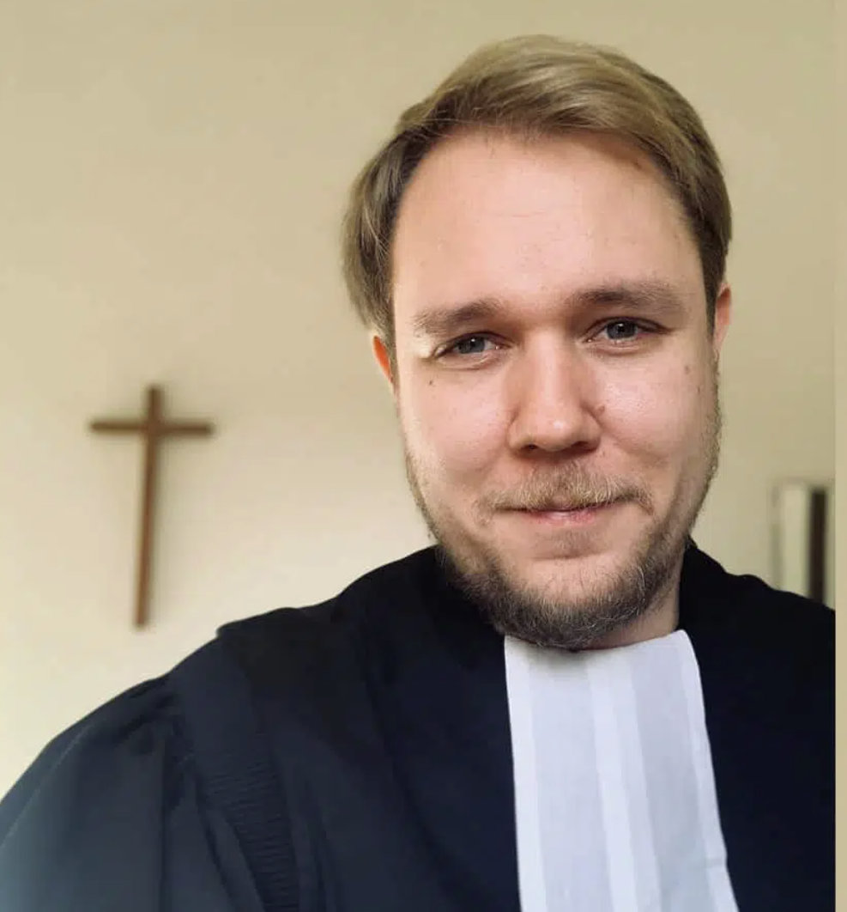
Flexibilität und Crossmedialität
Ein crossmediales Modell für seelsorgliche Interaktion
Öffentliche Interaktion
Input
Private Nachrichten
konkrete Anfrage nach Seelsorge
Geschützte individuelle Seelsorge
Telefon
Videocalls
Präsentisch-leibliche Begegnung
Reaktionen
Kommentare
www.yeet.de
Quelle: Wegner, Carlotta & Ullmann, Norina: Digital ansprechbar. Seelsorge auf Instagram, Interview mit Nico Buschmann, in: Spiritual Care (2023), im Druck.

Slide 48

Offene Fragen zur digitalen Seelsorge…
-- Professioneller Umgang mit Balance zwischen Privatheit und Öffentlichkeit (pastoraltheologische Reflexion notwendig)
-- Selbstöffnung provoziert auch Angriffe, Hass, Ablehnung (Selbstschutz, Supervision, professioneller Umgang)
-- Datenschutz und Seelsorgegeheimnis (soziale Netzwerke sind selten geschützt, auch nicht bei Privatnachrichten): Nutzung für Werbezwecke, Big data, Zweitnutzung der Daten (Gesundheitssystem)
-- Partizipation und Austausch über soziale Netzwerke limitiert (zentriert auf Individualaccounts, Gruppenaustausch fraglich)
-- Zeitaufwand und Belastung für Seelsorgende
-- Macht und Machtmissbrauch
-- seelsorgliche Weiterbildung und Kompetenz

Slide 49
Die seelsorgliche Haltung macht den Unterschied
Storytelling: alle tun es – Seelsorgende anders?
Öffentliche digitale Seelsorge:
Einblicke ins Privatleben (Gefühle, Alltagsleben, Lebensereignisse)
Weniger Glitzer und Glamlour, mehr Verletzlichkeit und Fragmentarität
Tabuthemen bekommen Raum
Offenheit und Interesse für die Geschichten, Gefühle, Erlebnisse anderer
Gelegenheit für Partizipation und Mitteilung
Vertrauensvolle Interaktion (Respekt, Wertschätzung, Verschwiegenheit)
Keine Werbung
Verweis und Verlinken offizieller Seelsorgeangebote (z.B. Telefonseelsorge)
Geschützte digitale Seelsorge:
Gezieltes Angebot von individueller Seelsorge unter vier Augen

Slide 50
Medien und Seelsorge
Email
Chat
Messenger (z.B. Whatsapp)
Soziale Medien (z.B. Facebook, Instagram)
Seelsorge
Apps
Digitalisierung im Gesundheitssystem
Videotelefonie
Blended setting
Leiblichkeit

Slide 51
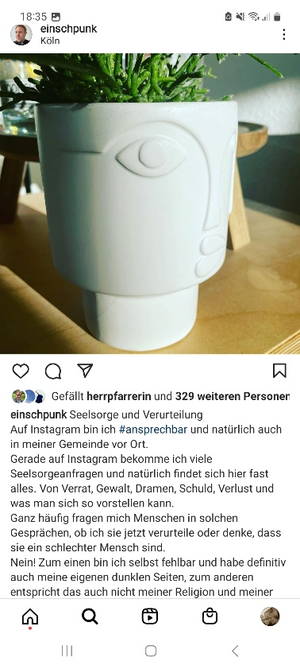
#ansprechbar.
„Auf Instagram bin ich #ansprechbar und natürlich auch in meiner Gemeinde vor Ort.“
Quelle: Instagram-Post von @einschpunk, 06.03.2021

Slide 52
#ansprechbar. Die Genese eines Hashtags
„Durch Corona entstand eine Kommunikationslücke. In ganz Deutschland waren Menschen unterwegs, für die diese Corona-Pandemie ja auch sehr beängstigend, sehr schwierig und sehr belastend war. Zu der Zeit habe ich dann den Hashtag #ansprechbar ins Leben gesetzt, der ist – und das hätte ich nicht gedacht – wirklich echt hochgegangen. Wenn Leute […] das teilen, […], zeigen sie, dass sie über diesen Kanal für (digitale) Seelsorge ansprechbar sind.“
www.yeet.de
© Nico Buschmann

Slide 53
#ansprechbar.
Amts- und Selbstverständnis: Seelsorger – auch digital
Seelsorgeverständnis: „safe space“: Annahme, Vertrauen, Zuhören und Veränderung, Seelsorgegeheimnis
Angebot: Kontaktaufnahme, Verweis auf Kolleg*innen
Kirchenbezug: Seelsorge als kirchliches Handeln, Gemeinschaft („wir sind ansprechbar“)
Quelle: Instagram-Post von @einschpunk, 06.03.2021

Slide 54
#ansprechbar. Reaktionen
„Das nimmt echt Hürden. Ich z.B. wüsste gar nicht, wie ich Seelsorge in meiner Gemeinde ‚beantragen‘ müsste, […] oft genug brauchen Menschen ja akut jemanden zum Reden […] Dann ‚spontan‘ jemandem auf Instagram schreiben zu können, selbst wenn nicht gleich eine Antwort kommen kann, ist ein Segen.“
(Reaktion auf den Post von Buschmann vom 6.3.2021)
„Das glaube ich auch, hier bei uns auf dem Dorf ist es eine Hürde wegen der persönlichen Bekanntheit und in größeren Ort[en] auch die Hürde der Zuständigkeit. Die vielen Instapfarrer, denen ich hier folge gehen mit allen Themen offen um, zeigen Menschlichkeit, stehen nicht mit ihrem Talar als Herr Pastor vor einem und das lässt vermutlich eher zu, dass Menschen sich öffnen.“
(Reaktion auf den Post von Buschmann vom 6.3.2021)

Slide 55
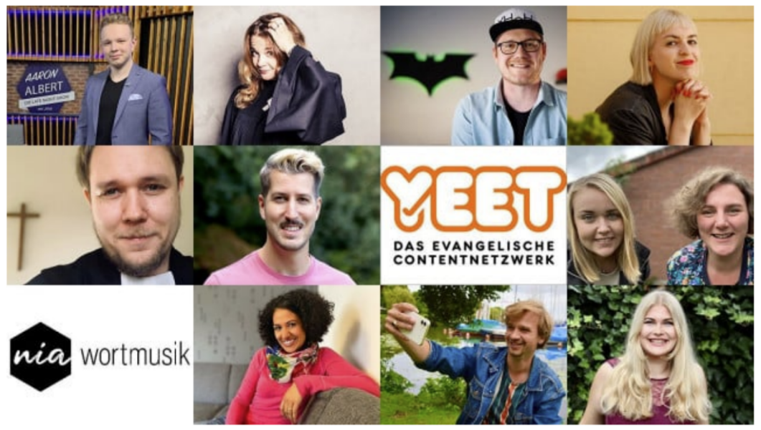
Sinnfluencing
Sinn + Influencing = Sinnfluencing (Müller 2022; Schlag 2022)
Teilen von Werten
Vergemeinschaftung, Netzwerkbildung:
Yeet als protestantisches Content-Netzwerk seit 2020

